Slide 1
CSS 기초와 응용

Slide 2
7장. 레이아웃의 기초, 박스모델을 이해하자
박스모델 원리 및 구성요수 알아보기
패딩과 마진의 설정법 익히기
경계선을 그리는 방법 익히기
패딩과 마진의 초기화 방법 익히기

Slide 3
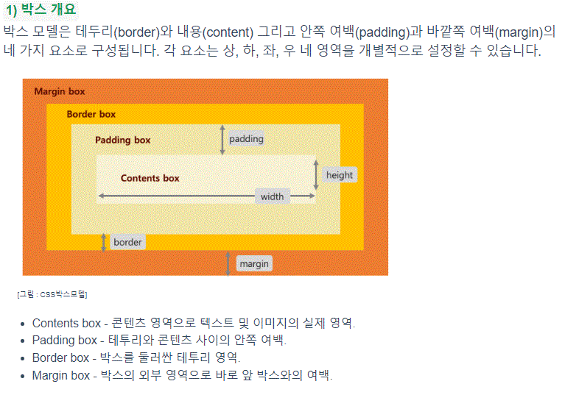
7장. 레이아웃의 기초, 박스모델을 이해하자
1. 박스모델이란
html 문서의 구성요소들은 기본적으로 박스형태로 정의 됩니다.
쉽게 생각하면 웹페이지 레이아웃은 이러한 박스들을 위/아래, 좌/우로 적절하게 배치하는 것을 말합니다.

Slide 4
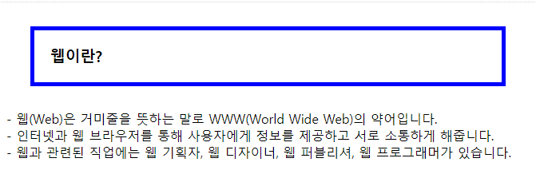
7장. 레이아웃의 기초, 박스모델을 이해하자
1. 박스모델이란
<!DOCTYPE html>
<html>
<head>
<meta charset='utf-8'>
<style>
h3 {
border: solid 5px blue;
padding: 20px;
margin: 30px;
}
</style>
</head>
<body>
<h3>웹이란?</h3>
<p>- 웹(Web)은 거미줄을 뜻하는 말로 WWW(World Wide Web)의 약어입니다.<br>
- 인터넷과 웹 브라우저를 통해 사용자에게 정보를 제공하고 서로 소통하게 해줍니다.<br>
- 웹과 관련된 직업에는 웹 기획자, 웹 디자이너, 웹 퍼블리셔, 웹 프로그래머가 있습니다.<br></p>
</body>
</html>

Slide 5
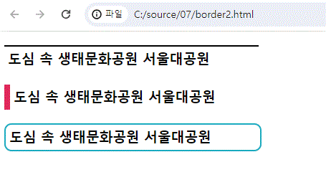
7장. 레이아웃의 기초, 박스모델을 이해하자
2. 경계선 그리기
<style>
#title1 {
border-top: solid 2px black;
padding: 5px;
width: 345px;
}
#title2 {
border-left: solid 8px #e1285a;
padding: 5px; }
#title3 {
border: solid 2px #1dabc0;
border-radius: 10px;
padding: 5px;
width: 345px; }
</style>
</head>
<body>
<h3 id='title1'>도심 속 생태문화공원 서울대공원</h3>
<h3 id='title2'>도심 속 생태문화공원 서울대공원</h3>
<h3 id='title3'>도심 속 생태문화공원 서울대공원</h3>
</body>

Slide 6
7장. 레이아웃의 기초, 박스모델을 이해하자
2. 경계선 그리기
속성 | 속성값의 예 | 설명
Border | solid 1px red | 박스 상하 좌우에 1픽셀 두께의 빨간 실선 그리기
Border-top | Double 2px blue | 박스 상단 2픽셀 두께의 이중실선 그리기
Border-right | Dotted 1px green | 박스 우측에 1픽셀 두께의 초록색 점선 그리기
Border-bottom | Dashed 1px yellow | 박스의 하단에 1픽셀의 노란색 줄선 그리기
Border-left | Solid 8px black | 박스 좌측의 8픽셀 두께의 검은색 실선 그리기
Border-radius | 20px | 박스의 모서리를 20픽셀 정도로 둥글게 만들기

Slide 7
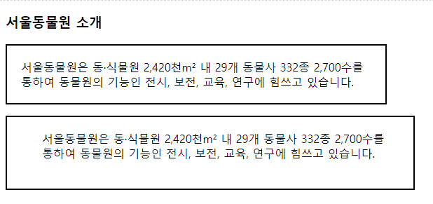
7장. 레이아웃의 기초, 박스모델을 이해하자
3. 패딩과 마진 설정하기
<style>
p {
width: 500px;
border: solid 2px black;
}
#padding1 {
padding: 20px; }
#padding2 {
padding-top: 20px;
padding-right: 30px;
padding-bottom: 40px;
padding-left: 50px;
/* padding: 20px 30px 40px 50px; */
}
</style>
</head>
<body>
<h3>서울동물원 소개</h3>
<p id='padding1'>서울동물원은 동·식물원 2,420천m² 내 29개 동물사 332종 2,700수를 통하여 동물원의 기능인 전시, 보전, 교육, 연구에 힘쓰고 있습니다.</p>
<p id='padding2'>서울동물원은 동·식물원 2,420천m² 내 29개 동물사 332종 2,700수를 통하여 동물원의 기능인 전시, 보전, 교육, 연구에 힘쓰고 있습니다.</p>

Slide 8
7장. 레이아웃의 기초, 박스모델을 이해하자
3.패딩과 마진 설정하기-padding 속성과 속성값
속성 | 속성값의 예 | 설명
padding | 20px | 박스의 상우하좌를 20픽셀로 지정
padding | 20px 30px 40px 50px | 박스 상우하좌를 20, 30, 40,50픽셀로 지정
padding-top | 20px | 박스 상단 패딩을 20픽셀로 설정
padding-right | 20px | 박스 우측 패딩을 20픽셀로 설정
padding-bottom | 20px | 박스 하단 패딩을 20픽셀로 설정
padding-left | 20px | 박스 좌측 패딩을 20픽셀로 설정

Slide 9
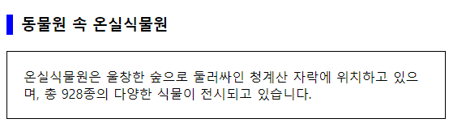
7장. 레이아웃의 기초, 박스모델을 이해하자
3. 패딩과 마진 설정하기-마진설정하기
<meta charset='utf-8'>
<style>
h3 {
padding-left: 10px;
border-left: solid 8px blue;
}
p {
width: 500px;
border: solid 1px black;
padding: 20px;
margin-top: 20px;
}
</style>
</head>
<body>
<h3>동물원 속 온실식물원</h3>
<p>온실식물원은 울창한 숲으로 둘러싸인 청계산 자락에 위치하고 있으며, 총 928종의 다양한 식물이 전시되고 있습니다.</p>
</body>
</html>

Slide 10
7장. 레이아웃의 기초, 박스모델을 이해하자
3.패딩과 마진 설정하기 -margin 속성과 속성값
속성 | 속성값의 예 | 설명
margin | 20px | 박스의 상우하좌를 20픽셀로 지정
margin | 20px 30px 40px 50px | 박스 상우하좌를 20, 30, 40,50픽셀로 지정
margin-top | 20px | 박스 상단 마진을 20픽셀로 설정
margin-right | 20px | 박스 우측 마진을 20픽셀로 설정
margin-bottom | 20px | 박스 하단 마진을 20픽셀로 설정
margin-left | 20px | 박스 좌측 마진을 20픽셀로 설정

Slide 11
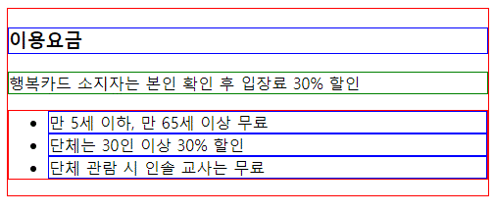
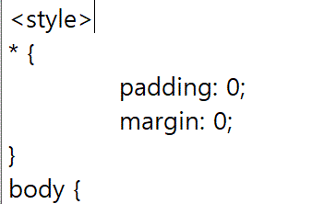
7장. 레이아웃의 기초, 박스모델을 이해하자
4. 기본값의 패딩과 마진 초기화 하기
<!DOCTYPE html>
<html>
<head>
<meta charset='utf-8'>
<style>
body {
border: solid 1px red; }
h3 { border: solid 1px blue;}
p { border: solid 1px green;}
ul { border: solid 1px red;}
li { border: solid 1px blue; }
</style>
</head>
<body>
<h3>이용요금</h3>
<p>행복카드 소지자는 본인 확인 후 입장료 30% 할인</p>
<ul>
<li>만 5세 이하, 만 65세 이상 무료</li>
<li>단체는 30인 이상 30% 할인</li>
<li>단체 관람 시 인솔 교사는 무료</li>
</ul>
</body>
</html>
패딩, 마진 초기화

Slide 12
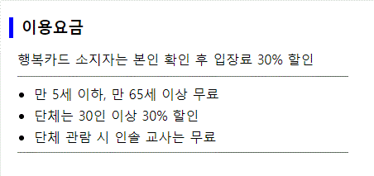
7장. 레이아웃의 기초, 박스모델을 이해하자
4. 패딩 마진 설정
<style>
* { padding: 0;
margin: 0;}
h3 { /* border: solid 1px blue; */
margin: 20px 0 0 10px;
padding-left: 10px;
border-left: solid 5px blue; }
p { /* border: solid 1px green; */
margin: 15px 0 0 20px;}
ul { /* border: solid 1px red; */
margin: 10px 0 0 20px;
padding: 5px 0 8px 0;
width: 400px;
border-top: solid 1px gray;
border-bottom: solid 1px gray;}
li { /* border: solid 1px blue; */
margin-left: 20px;
padding-top: 5px;}
</style></head><body><h3>이용요금</h3><p>행복카드 소지자는 본인 확인 후 입장료 30% 할인</p>
<ul> <li>만 5세 이하, 만 65세 이상 무료</li> <li>단체는 30인 이상 30% 할인</li> <li>단체 관람 시 인솔 교사는 무료</li></ul></body></html>

Slide 13
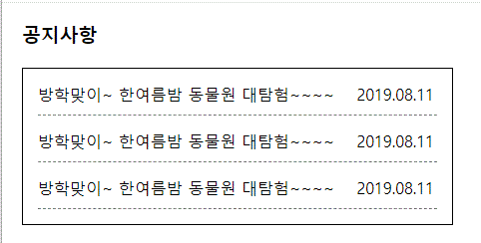
7장. 레이아웃의 기초, 박스모델을 이해하자
4. 패딩 마진 설정
<style>
* { padding: 0;
margin: 0;}
h3 { margin: 20px;}
ul { width: 430px;
border: solid 1px black;
margin: 20px;}
li {
list-style-type: none;
padding-bottom: 10px;
margin: 15px;
border-bottom: dashed 1px gray;
}</style>
</head>
<body>
<h3>공지사항</h3>
<ul>
<li>방학맞이~ 한여름밤 동물원 대탐험~~~~ &nbsp;&nbsp;&nbsp;2019.08.11</li>
<li>방학맞이~ 한여름밤 동물원 대탐험~~~~ &nbsp;&nbsp;&nbsp;2019.08.11</li>
<li>방학맞이~ 한여름밤 동물원 대탐험~~~~ &nbsp;&nbsp;&nbsp;2019.08.11</li>
</ul>
</body>

Slide 14
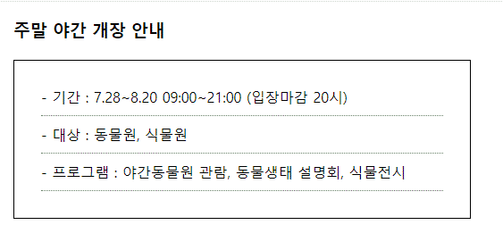
7장. 레이아웃의 기초, 박스모델을 이해하자
4. 패딩 마진 프로젝트
1단계 : 마진과 패딩 초기화 및 글제목 (주말 야간개장 안내) 만들기
2단계 : 목록 만들기
사용태그 <ul> <li>
태그선택자 <ul>의 css
- 박스 가로 폭 450, 경계선(실선) 1px 검은색 마진 20px 0px 0px 20px
패딩 : 20px 30px 30px 30px
태그 선택자 li의 css
목록 글머리 삭제, 패딩 10px 0 10px 0
하단 경계선 : 점선(dotted) 1px 회색

Slide 15
8장. 배경색상과 이미지를 설정해보자
배경색상 설정하기
배경이미지 반복설정하기
배경이미지 삽입하기

Slide 16
8장. 배경색상과 이미지를 설정해보자
1. 배경색상 설정하기
html 문서의 구성요소들은 기본적으로 박스형태로 정의 됩니다.
쉽게 생각하면 웹페이지 레이아웃은 이러한 박스들을 위/아래, 좌/우로 적절하게 배치하는 것을 말합니다.

Slide 17
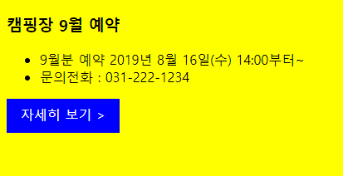
8장. 배경색상과 이미지를 설정해보자
1. 배경색상 설정하기
<style>
body {
background-color: yellow;
}
#button {
width: 120px;
height: 25px;
padding: 8px;
background-color: blue;
color: white;
text-align: center;
} </style></head><body>
<h3>캠핑장 9월 예약</h3>
<ul>
<li>9월분 예약 2019년 8월 16일(수) 14:00부터~</li>
<li>문의전화 : 031-222-1234</li>
</ul>
<div id='button'>
자세히 보기 &gt;
</div></body></html>

Slide 18
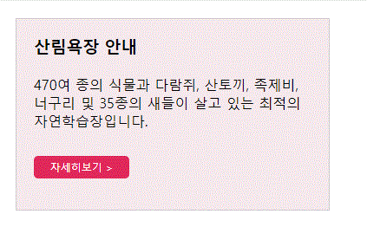
8장. 배경색상과 이미지를 설정해보자
1. 배경색상 설정하기
<style>
* { padding: 0;
margin: 0; }
#banner { width: 320px;
height: 180px;
border: solid 1px #cccccc;
padding: 20px;
margin: 20px 0 0 20px;
background-color: #f6e9ed;}
p { margin-top: 20px;}
#button { width: 100px; font-size: 12px; color: white; background-color: #e1285a;
border-radius: 5px; padding: 5px; text-align: center; margin-top: 30px;}
</style></head><body><div id='banner'><h3>산림욕장 안내</h3>
<p>470여 종의 식물과 다람쥐, 산토끼, 족제비, 너구리 및 35종의 새들이 살고 있는 최적의 자연학습장입니다.</p>
<div id='button'> 자세히보기 &gt;</div>
</div>
</html>

Slide 19
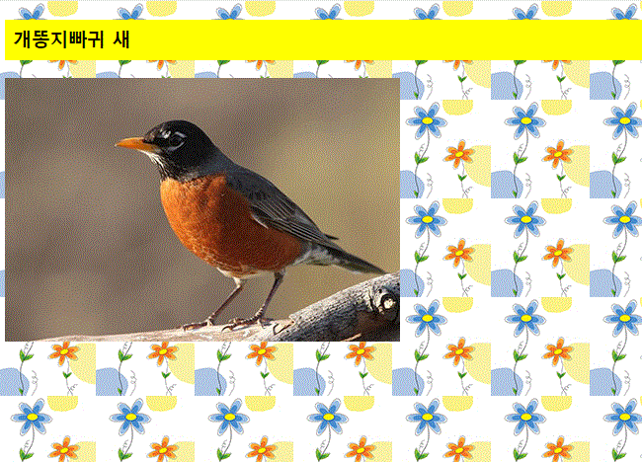
8장. 배경색상과 이미지를 설정해보자
1. 배경이미지 삽입하기
<!DOCTYPE html>
<html>
<head>
<meta charset='utf-8'>
<style>
body {
background-image: url('img/bg.jpg');
}
h3 {
background-color: yellow;
padding: 8px;
}
</style>
</head>
<body>
<h3>개똥지빠귀 새</h3>
<img src='img/bird.jpg'>
</body>
</html>

Slide 20
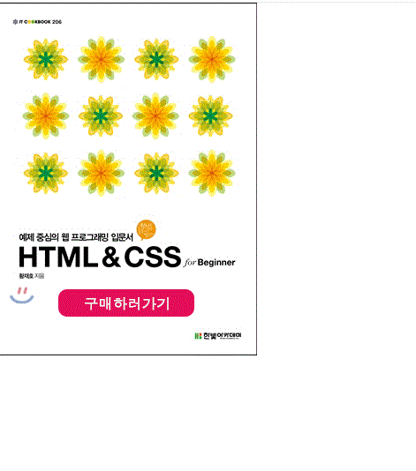
8장. 배경색상과 이미지를 설정해보자
3. 배경이미지 반복설정하기
<!DOCTYPE html>
<html>
<head>
<meta charset='utf-8'>
<style>
body {
background-image: url('img/book_bg.jpg');
background-repeat: no-repeat;
}
#button {
margin: 325px 0 0 60px;
}
</style>
</head>
<body>
<div id='button'>
<a href='#'><img src='img/buy.png'></a>
</div>
</body>
</html>

Slide 21
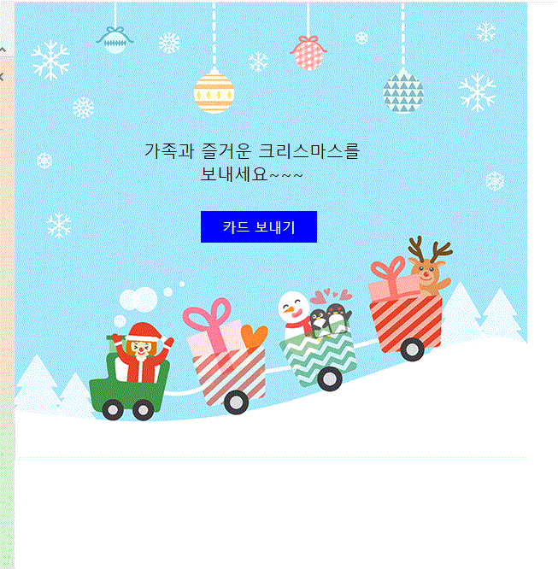
8장. 배경색상과 이미지를 설정해보자
4. 크리스마스 카드 만들기
<style>
body {
background-image: url('img/bg2.jpg');
background-repeat: no-repeat;
}
p { width: 280px; font-size: 20px; color: black;
margin: 160px 0 0 130px; text-align: center;
}
div { width: 120px; margin: 30px 0 0 210px;
padding: 8px; text-align: center;
background-color: blue; color: white;
}</style>
</head>
<body>
<p>
가족과 즐거운 크리스마스를 보내세요~~~
</p>
<div> 카드 보내기</div>
</body></html>

Slide 22
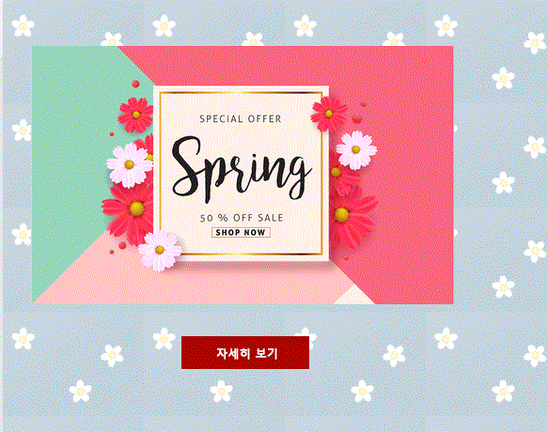
8장. 배경색상과 이미지를 설정해보자
5. 봄맞이 세일 이벤트 페이지 만들기
<!DOCTYPE html>
<html>
<head>
<meta charset='utf-8'>
<style>
* {
padding: 0;
margin: 0;
}
body {
background-image: url('img/sale_bg.png');
}
#shop { margin: 50px 0 0 30px;}
#button { margin: 30px 0 0 190px;}
</style></head>
<body>
<div id='shop'><img src='img/shop_now.jpg'></div>
<div id='button'>
<a href='#'><img src='img/detail.png'></a>
</div></body></html>

